Slide 1
I rapporti D’Annunzio-Mussolini
Giuseppe Parlato

Slide 2
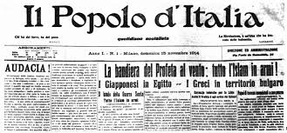
Il primo numero del “Popolo d’Italia” (15 novembre 1914), con l’articolo di fondo, Audacia, importante per la definizione dell’interventismo rivoluzionario.
Mussolini, quando D’Annunzio muove per Fiume, è un personaggio secondario, se non addirittura marginale, nella politica italiana.
Durante la guerra Mussolini riveste un ruolo di punta nell’interventismo; dopo la guerra ha difficoltà nell’individuare un proprio spazio politico.

Slide 3
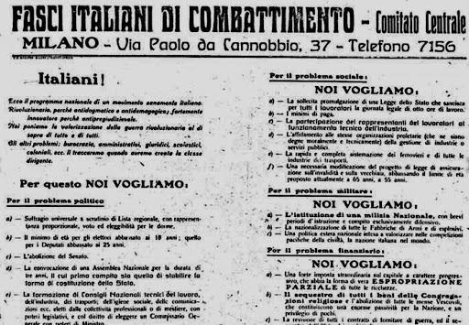
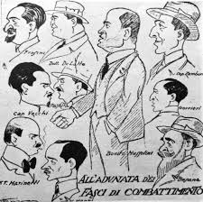
I Fasci di Combattimento sono un tentativo di crearsi una struttura autonoma ma Mussolini ci crede fino a un certo punto; il nuovo movimento, per un anno, soffre di carenza di adesioni.

Slide 4
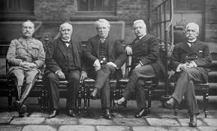
2. Fino all’impresa fiumana, Mussolini ha idee diverse da quelle dei nazionalisti e di D’Annunzio in ordine alla sistemazione adriatica e ai vantaggi italiani dopo la guerra.
Nel 1915 difende il confine di Salorno, chiede l’autonomia linguistica per la Dalmazia serba, ha dubbi sull’Istria italiana per la presenza eccessiva di slavi.
Solo nel 1916 si convince della italianità di Fiume.
Con la nascita dei Fasci applica il principio “Patto di Londra + Fiume + Dalmazia”. Contesta le trattative di pace di Parigi.
La conferenza della pace, da sinistra: Ferdinand Foch, Georges Clem George Clemenceau, David Lloyd George, Vittorio
Emanuele Orlando, Sidney Sonnino.

Slide 5
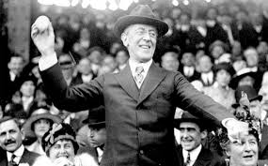
Il problema Wilson, di cui fino al gennaio 1919 Mussolini è un sostenitore.
Il Presidente statunitense Thomas Woodrow Wilson

Slide 6
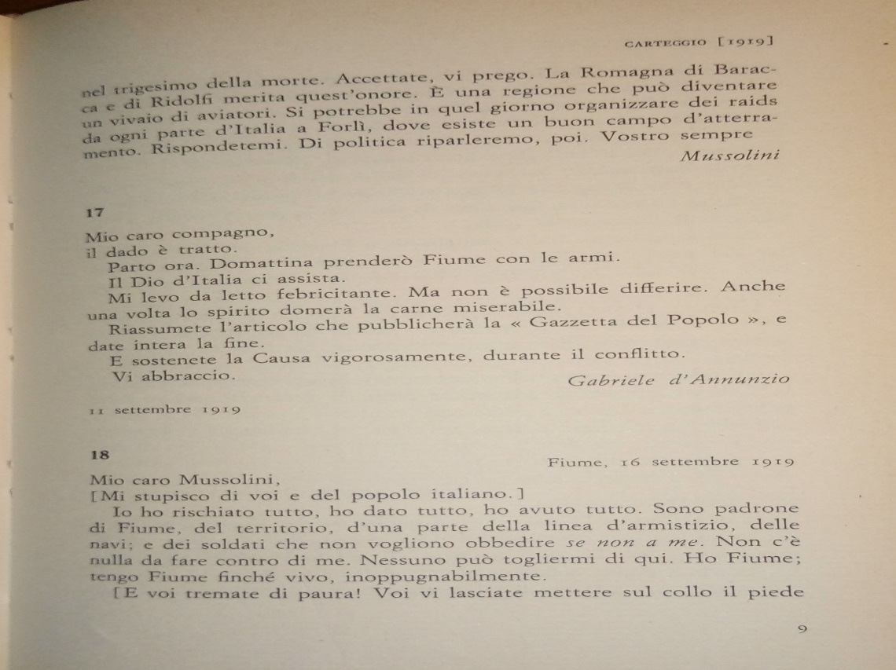
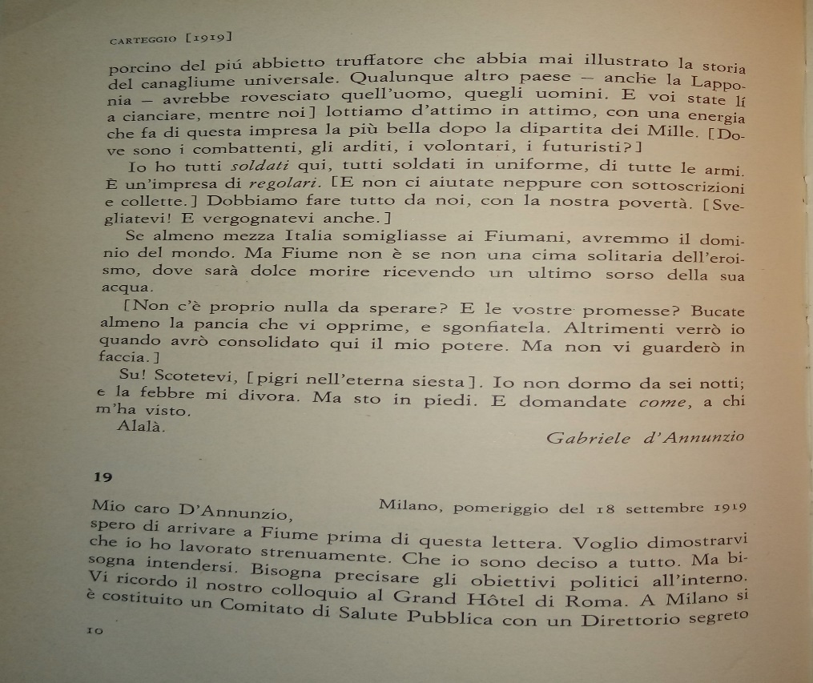
3. Quando D’Annunzio inizia l’avventura, gli si accoda perché gli può servire
Il Comandante è molto più famoso, è un mito della guerra, aggrega folle e ambienti, cose che Mussolini non può permettersi.
Mussolini ha un atteggiamento ambiguo fin dall’inizio.
Lettera di D’Annunzio a Mussolini del 16 settembre 1919.

Slide 7
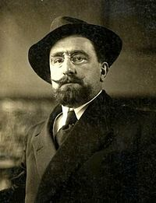
Alceste De Ambris
Dopo le elezioni del ’19 frena, sia su Zara, sia sulla evoluzione dell’impresa in rivoluzione nazionale.
Capisce che la situazione politica è bloccata e, a differenza di D’Annunzio, vuole attendere tempi migliori.
Matura in questo momento una forte divergenza dalla strategia di D’Annunzio.
Fino all’ultimo cerca di rinviare i progetti insurrezionali di De Ambris (ottobre 1920).

Slide 8
4. Nel maggio 1920, la svolta conservatrice del fascismo è compiuta, grazie all’appoggio del fascismo agrario.
A parole Mussolini è d’accordo con la Carta del Carnaro, ma ne intuisce subito l’inapplicabilità: non la userà mai, quando andrà al governo, come modello costituzionale.
Mussolini tende ad avvicinarsi in politica estera alle posizioni governative:
pochi attacchi personali a Giolitti;
è d’accordo con Sforza e con la sua politica adriatica;
dall’agosto, esprime consenso alle trattative dirette con il Regno dei Serbi Croati e Sloveni che porteranno a Rapallo.

Slide 9
La delegazione italiana alle trattative di Rapallo (novembre 1919), al centro: Badoglio, Giolitti, Sforza.
• Il trattato di Rapallo deteriora fortemente i rapporti fra i due. Mussolini è d’accordo: è il massimo che si poteva ottenere. Per D’Annunzio quello di Mussolini è tradimento.
• Nel frattempo, alle elezioni amministrative del novembre 1920, Giolitti inventa i “Blocchi nazionali” e i fasci partecipano senza simbolo a sostegno al governo.

Slide 10
5. Mussolini e D’Annunzio
• Mussolini segue Giolitti e viene “premiato” con l’inserimento dei fascisti nei Blocchi nazionali delle elezioni politiche del maggio 1921; i fascisti entrano in Parlamento.
• I due dopo il Natale di sangue prendono strade diverse.

Slide 11
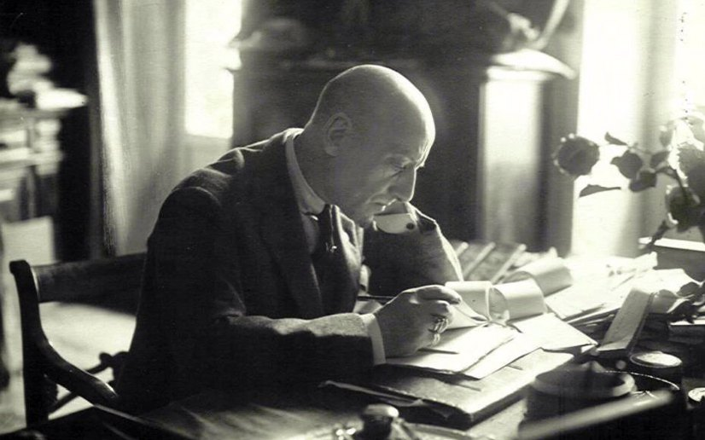
Gabriele D’Annunzio al Vittoriale.
• D’Annunzio si chiude a Gardone dove cerca di rivitalizzare il fiumanesimo dopo Fiume (De Ambris, Giulietti, iniziative politiche verso sinistra).

Slide 12
Francesco Saverio Nitti
• Il tentativo di Nitti (estate 1922) di riunire a uno stesso tavolo Mussolini e D’Annunzio fallisce.

Slide 13
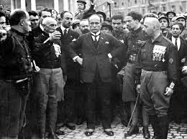
Mussolini e la Marcia su Roma
Marcia su Roma: D’Annunzio deve complimentarsi con Mussolini: ora è lui il subordinato.
Mussolini “ricopre d’oro il dente malato”.
Dal gelo alla guerra d’Etiopia.

Slide 14
6. Conclusioni: due diverse vie per la rivoluzione.

